Slide 1
Objektno programiranje

Slide 2
Stranka
Kako organizirati podatke o stranki
Kaj vemo o stranki
  Ime: Mojca
  Priimek: Pokrajculja
  Telefon: 041 123 456
  Spisek nakupov: ['lonček']

Slide 3
Seznam (tabela) / slovar
tabela
    mojca = ['Mojca', 'Pokrajculja', '041 123 456', ['lonček']]
  Težava:
    Vedeti, kaj pomeni mojca[2] …
slovar
    mojca = {
    'ime' : 'Mojca',
    'priimek' : 'Pokrajculja',
    'telefon' : '041 123 456',
    'nakupi' : ['lonček']
    }

Slide 4
Organizacija podatkov
Slovar je kar ustrezna zadeva, a hočemo še več
Hočemo vedeti, kaj s stranko lahko počnemo
Organizacija tega, kaj lahko z njimi počnemo

Slide 5
Nepovezanost med podatki in postopki
  1, 3, 2, 5, 7, 12
  Naj bodo ta števila števci in imenovalci ulomkov
  Postopki vplivajo na podatke
  Podatki pa spet vplivajo na postopke
    Okrajšani ulomki – sprememba števca lahko vpliva na imenovalec
    Imenovalec ulomka ne more biti 0 – vpliv na postopke

Slide 6
Povezava med podatki in postopki
"Pravi svet"
Imamo stvari, ki imajo določene lastnosti
Te lastnosti so "omejene"
  Ulomek nima imenovalca nikoli enakega 0
  Konj ima vedno 4 noge
  Pes je star med 0 in 20 let
  Študent je vpisan v 1, 2, …, 5 letnik
  Kocka je lahko pokazala 1, 2, …, 6 pik

Slide 7
Povezava med podatki in postopki
S stvarmi izvajamo različne postopke, s katerimi vplivamo na njihove lastnosti
  Ampak le v sklopu možnih lastnosti
    Kocka ne more kazati 0 pik
Lahko počnemo le določene postopke
  Igralno kocko ne moremo npr. deliti z 2, računati kv. korena …
  Želvo lahko premaknemo naprej, ne moremo pa jo postaviti v neko točko v prostoru
Stvari se znajo odzivati le na določene postopke – zavzamejo določeno stanje
  Kocko lahko vržemo – "dobi" določeno vrednost
  Želvo lahko zasukamo – njena smer dobi določeno vrednost

Slide 8
Objekti
podatki + postopki

Slide 9
Objekti
Objekt je skupek podatkov, s katerim želimo upravljati kot s celoto.
Ima
  Podatke
    Kakšno je stanje (state) objekta
    kaj o objektu vemo/hranimo
      stalni podatki / spremenljivi podatki
  Metode
    Kakšno je obnašanje (behaviour) objekta
    Kaj objekt "zna"
    Kakšne metode lahko izvajamo nad njem
Vsak objekt pripada nekemu razredu. Če pripada objekt x razredu R, potem pravimo tudi, da je x objekt tipa R.

Slide 10
Znani objekti
Nekaj primerov objektov jezika Python, ki smo jih že uporabljali
  Objekt tipa list predstavlja tabelo. Kadar želimo dodati element v tabelo, kličemo njegovo metodo append.
    Če je npr. tab neka tabela, podatek dodamo s tab.append('Novo')
  Objekt os.path predstavlja sistemsko pot. Kadar želimo izvedeti, ali je nekaj datoteka, pokličemo metodo isFile na objektu os.path.
    os.path.isFile('v.txt')
  Objekt tipa Turtle() predstavlja "želvo". Kadar želimo, da se premakne naprej, kličemo (nad njo izvedemo) metodo forward.

Slide 11
Objekti so uporabni predvsem zato, ker lahko programer definira nove razrede in objekte

Slide 12
Objekti
stanja:
  Lastnosti, podatki, komponente
“znanje”
  Odzivanje na ukaze
  nekObjekt.metoda(…)
Združeno v celoto
  Podatki in metode, ki opisujejo neko stvar/objekt
  Ulomek:
    Podatki: števec, imenovalec
    Metode: spremeni števec, spremeni imenovalec, seštej, obratna vrednost, lepo izpiši ...

Slide 13
Primeri objektov
Datum
  V objektih tipa datum bi npr. hranili datume
Podatki (stanje objekta)
  Dan, mesec, leto
Metode (obnašanje / znanje)
  Vrni mesec
  Vrni število dni med dvema datumoma
  Naslednji dan
  Prejšnji dan
  Lepo izpiši
  Je leto prestopno
  Dan v tednu na določen datum
  ...

Slide 14
Objekti
Objekt je kakršenkoli skupek podatkov, s katerimi želimo upravljati.
Osnovni pristop objektnega programiranja
  objekt = podatki + metode za delo s podatki.

Slide 15
Objekt je primerek nekega razreda
Torej za objekt potrebujemo razred!

Slide 16
Razred: "načrt", kako so videti objekti
class ImeRazreda:
''' Opis kako je "videti"
objekt tipa ImeRazreda'''

Slide 17
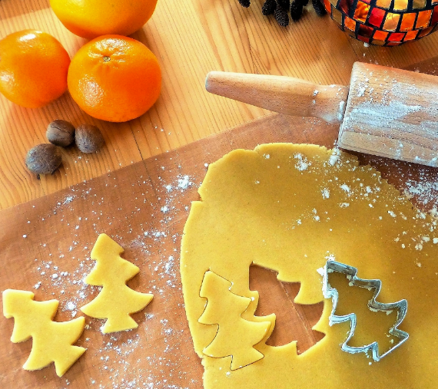
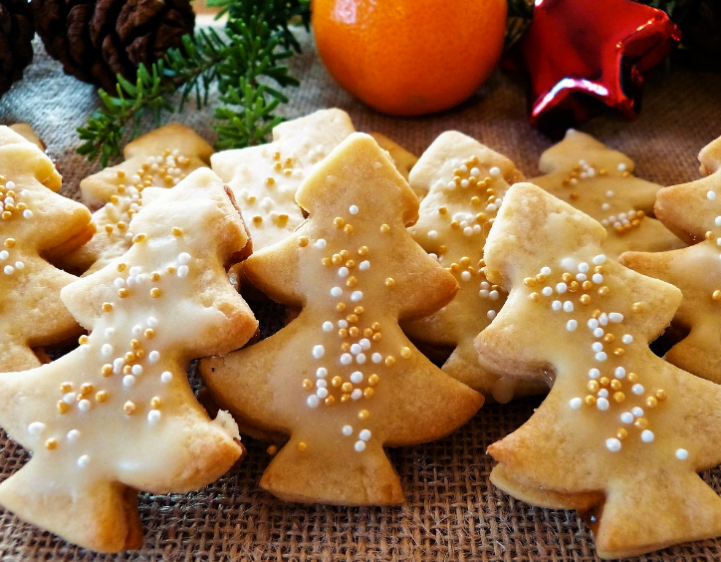
Iz https://anzeljg.github.io/rin2/book2/2401/index.html
Testo je računalniški pomnilnik, v katerega z modelčkom za piškote (razred) izrežemo oziroma ustvarimo posamezne piškote (objekte ali primerke razreda).
Posamezni piškoti (objekti ali primerki razreda) se med seboj razlikujejo po tem, s koliko in kakšnimi mrvicami so posuti (imajo različne vrednosti lastnosti).

Slide 18
Stranka
class Stranka:
def __init__(self):
self._ime = 'Mojca'
self._priimek = 'Pokraculja'
self._telefon = '041 123 456'
self._nakupi = ['lonček']
def kolikoNakupov(self):
return len(self._nakupi)
Podatki o posamezni stranki
Kaj lahko počnemo s strankami
A pozor!
Ta razred ni uporaben, saj opisuje le konkretno stranko (Mojco Pokraculjo) . Narediti moramo razred, ki opisuje poljubno stranko! Podatki o Mojci bodo potem shranjeni v primerek razreda Stranka.

Slide 19
class MojRazred :
def __init__(self, sporočilo) :
self._vsebina = sporočilo
def izpiši(self) :
print(self._vsebina)
Podatek objekta
Kaj lahko počnemo z objekti tipa MojRazred

Slide 20
Tako kot def imef(param) le opiše, kaj funkcija počne, "pravo delo" opravi šele klic imef(42)
class MojRazred :
def __init__(self, sporočilo) :
self._vsebina = sporočilo
def izpiši(self) :
print(self._vsebina)
mojeSp = MojRazred('Pozdravljen!')
tvojeSp = MojRazred('Živjo!') mojeSp.izpiši()
tvojeSp.izpiši()
modelček
opis
Izrezovanje piškota
Izrezovanje piškota
"pravo delo"

Slide 21
Od kje razredi?
Veliko vgrajenih (oziroma v standardnih knjižnicah) v Python
Drugi viri
  Naši “stari” programi
  Drugi programerji

Slide 22
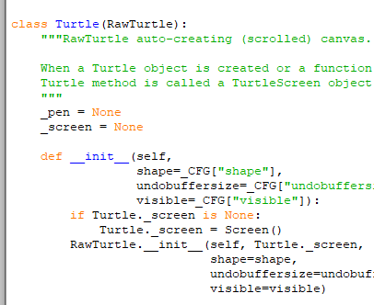
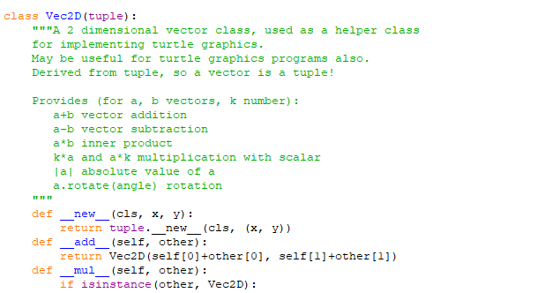
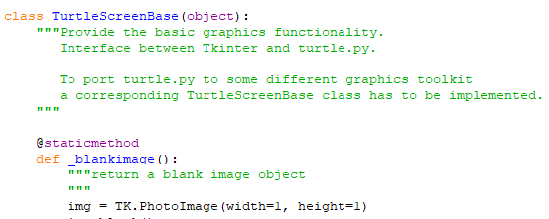
turtle.py

Slide 23
Oglejmo si naslednji program
class MojRazred :
'''Razred, ki hrani niz – sporočilo'''
def __init__(self, sporočilo) :
self._vsebina = sporočilo
def izpiši(self) :
print(self._vsebina)
# s tem smo definirali nov razred Mojrazred
# uporaba
objektMojR = MojRazred("Objektno programiranje v vsako slovensko vas!")
objektMojR.izpiši()
Definicija razreda
Oznaka objekta
Naredimo objekt
ukazujemo objektu

Slide 24
Objekt in ime spremenljivke
nekiObjekt = NekiRazred()
  V pomnilniku se je naredil objekt tipa NekiRazred in nekiObjekt kaže na ta novo ustvarjeni objekt

Slide 25

Princip črne škatle
Imamo objekt janez, ki hrani podatke o neki osebi.
Zanima nas inteligenčni količnik te osebe.
  janez.kolikoJeIQ()
Objekt se odzove z odgovorom
Uporabnika ne zanima, kako je objekt prišel do odgovora, le kaj ga lahko vpraša in v kakšni obliki bo dobil odgovor!
Ni važno, kako je objekt odgovoril – kako je prišel do IQ (je to podatek, ki je zapisan nekje v objektu, je to rezultat nekega preračunavanja …
Koliko je tvoj IQ ?
92

Slide 26
Objekti
Objekt je kakršenkoli skupek podatkov, s katerimi želimo upravljati.
Osnovni pristop objektnega programiranja
  objekt = podatki + metode za delo s podatki.
Ko želimo kak podatek (objekt) obdelati, objektu (podatku) signaliziramo, kaj naj se zgodi.
  Pokličemo ustrezno metodo v objektu.
Objekt je "črna škatla“, ki sprejema in pošilja sporočila. Jedro objekta sestavljajo njegove spremenljivke, okrog katerih se nahajajo njegove metode.

